Slide 1
数据流程图及数据字典

Slide 2
数据流程的描述工具
一、数据流程图
数据流程图（DFD）是结构化系统分析的主要工具，是一种能全面地描述信息系统逻辑模型的主要工具，它可以用少数几种符号综合地反映出信息在系统中的流动、处理和存储情况。
数据流程图具有抽象性，表现在它完全舍去了具体的物质（具体组织机构、货物、人员等，如业务流程图中的车间、人员等）。单从数据流动过程来考查实际业务的数据处理模式。

Slide 3
二、数据流程图的基本符号
名称
外部实体(External Entity)
也称外部项，表示与处理逻辑相关的、且为系统外部的人、部门、单位等。
标识
功能
描述
处理过程(Process)
指通过数据文件、文件夹或账本等存储数据。用来表明数据保存的地方
也称处理逻辑或功能，表示对数据的逻辑处理，对数据的变换，从用户的角度看就是表示系统能够“做什么”（如开发票）
数据存储(Data Store)
数据流(Data Flow)
数据流表示数据在系统中的流动。
Notes:
外部实体：不受系统控制，本系统以外的人或事物

Slide 4
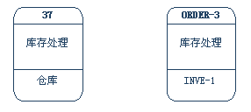
数据流
数据流可以是双向的。数据流上要有文字说明，也可以加符号。说明数据的流动方向及其名称
处理过程
处理块的画法可以有标识、功能描述、实行的部门或程序名。

Slide 5
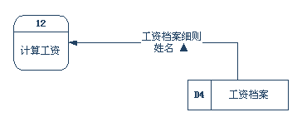
数据存储
数据存储也有标识和名称。
指向数据存储的数据流箭头说明是读出还是写入。
有时可用小三角形▲来表示搜索关键字。

Slide 6
例子：某企业成品销售管理的数据流程图
合同执行登记
财务科
统计表
厂办
销售统计
销售数据
合同执行数据
出
库
单
合同
合同
登记处理
合同
出库
单
用户
合同台账
查
询
发货通知
销售分配处理
发货处理
查
询
入库单
入库数据
出库数据
出库处理
车间
入库处理
库存台账
Notes:
数据流程图就需要了解有哪些“处理过程”，伴随这些处理会读取或写入数据到数据存储，会生成新的数据，流出到下一个处理过程或者实体

Slide 7
三、数据流程图的画法
按业务流程图理出的业务流程顺序，
将相应调查过程中所掌握的数据处理过程，
绘制成一套完整的数据流程图，一边整理绘
图，一边核对相应的数据和报表、模型等。
如果有问题，则定会在这个绘图和整理过
程中暴露出来。
画出顶层数据流图
画出其余各层数据流图
画出总的数据流图

Slide 8
数据流程图是分层次的，绘制时采取自顶向下逐层分解的办法。
1、首先画出顶层（第一层）数据流程图。顶层数据流程图只有一张，它说明了系统的总的处理功能、输入和输出。
2、下一步是对顶层数据流程图中的“处理”进行分解

Slide 9








P1
P2
P3
P1.1
P1.2
P2.1
P2.2
P3.1
P3.2
自顶向下
逐层分解
P1.1.1
P1.1.2
P1.1.3

Slide 10
数据流程图绘制示例
第1层
说明系统总的处理功能、输入和输出
订货单
P2
用户
销售处理
发货单
销售订单处理顶层数据流程图

Slide 11
对顶层数据流程图中的“处理”进行分解
第2层
仓库
发货票
发货票
P 2.2
订货单
订货单存档
D1(订货单)
开发货票
发货票
财务科
订货单
P 2.1
D2(订货单)
用户
判定订货
处理方式
等有货再发货订货单
D3(订货单)
P 2.3
订货单
开付款
通知单
待付款订货单
付款通知单
库存帐
信用手册
1）可以赊购，立即发货
2）等有货后再发货
3）要求先付款再发货
订单处理的第二层数据流程图

Slide 12
数据流程图绘制补充说明：
1、数据流程图分多少层次应视实际情况而定，对于一个复杂的大系统，有时可以分至七八层之多。
2、为了提高规范化程度，有必要对图中各个元素加以编号。通常在编号之首冠以字母，用以表示不同的元素。
P表示处理
D表示数据流
F表示数据存储
S表示外部实体

Slide 13
应注意的问题
父图和子图要平衡
子图的输入/输出数据流应和父图中对应加工的输入/输出完全一致。
每个处理至少有一个输入数据流和一个输出数据流
处理
处理

Slide 14
应注意的问题
教务科
教务科
数据流必须要么从某个处理流出、要么流入某个处理，而不能直接从外部实体流向数据存储等等。

Slide 15
4、正确编号
处理： 顶层图只有一张，故不编号。下一层图的编号为0，图中加工的编号为0.1/0.2/0.3……，通常省去0，所以加工的编号就是P1/P2/P3……，如图所示。
P1
P2
……
Pn
……
P2.1
P2.2
P2.3
P2.2.1
P2.2.2
……
P2.2.n
数据存储： F1/F2……/Fn
数据流： D1/D2……/Dn

Slide 16
自己动手练习1：物资订货
请根据下述业务过程分别画出订货处理的业务流程图和数据流程图：
采购员从仓库收到缺货通知单后，立即进行订货处理，即查阅订货合同，若已订货，向供货单位发出催货请求，否则，填写订货单交供货单位，供货单位发出货物后，立即向采购员发出取货通知。
答案

Slide 17
仓库
缺货通知单
订货合同
采购员
催货单
取货通知单
订货单
订货单
缺货
通知单
供货单位
催货单
供货单位
仓库
订货
取货通知单
订货合同
订货合同单

Slide 18
自己动手练习2：
某仓库管理系统按以下步骤进行信息处理，试画出其数据流程图。
（1）保管员根据当日的出库单和入库单通过出库处理和入库处理分别将数据输入到“出库流水帐”和“入库流水帐”，并修改“库存台帐”。
（2）根据库存台帐由统计、打印程序输出库存日报表。
（3）需要查询库存时，可利用查询程序在输入查询条件后，到库存台帐去查询，显示查询结果。
答案

Slide 19
F1
入库流水帐
1
3
入库单
查询结果
入库处理
查询库存
F3
库存台帐
4
出库单
2
库存日报表
统计打印
出库处理
F2
出库流水帐
某仓库管理系统数据流程图

Slide 20
数据流程图描述了系统的分解，即描述了系统
由哪几个部分组成、各个部分之间的联系等等，
但是还没有说明系统中各个成分的含义。

Slide 21
第四节 数据字典
本节内容：
一、数据字典的作用和内容
二、数据字典的定义
数据存储“配件库存”包括哪些内容？
处理“入库处理”是如何处理的呢？

Slide 22
数据字典的含义
在新系统数据流程图的基础上，进一步定义和描述所有数据的工具，包括对一切动态数据（数据流）和静态数据（数据存储）的数据结构和相互关系的说明，是数据分析和数据管理的重要工具。

Slide 23
一、数据字典的作用和内容
数据字典的作用
  数据流程图配以数据字典，就可以从图形和文字两个方面对系统的逻辑模型进行完整的描述。
既然已经用数据流程图描述了系统，为什么还要编制数据字典？
数据字典对数据流图的各种成分起注释、说明的作用，
对数据流程图的重要补充。

Slide 24
数据字典的内容
数据项
数据结构
数据存储
数据流
处理逻辑
外部实体
对数据流程图中的六个方面进行具体的说明。

Slide 25
二、数据字典的定义
  数据字典的定义具体是对数据流程图中的下列六个元素进行定义：
    数据项、数据结构、数据流；
    处理逻辑、数据存储、外部实体。

Slide 26
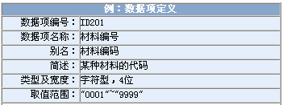
（1）数据项的定义
如：学号、姓名等
数据项又称数据元素，是数据的最小单位。 分析数据特性应从静态和动态两个方面去进行。在数据字典中，仅定义数据的静态特性。
1.数据项的名称、编号、别名和简述；
2.数据项的长度；
3.数据项的取值范围。

Slide 27
发货单
仓库
发货单
P 2.2
订货单存档
发货单
D1(订货单)
开发货单
财务科
订货单
P 2.1
D2(订货单)
用户
判定订货
处理方式
等有货再发货订货单
D3(订货单)
P 2.3
订货单
开付款
通知单
待付款订货单
付款通知单
库存帐
信用手册
订单处理的第二层数据流程图

Slide 28
例：数据项定义
数据项编号：
I1
数据项名称：
订货单编号
别名：
订货单编码
简述：
用户订货单的代码
类型及宽度：
字符型，4位
取值范围：
"0001"~"9999"
数据项定义

Slide 29
（2）数据结构的定义
数据结构的描述重点是数据之间的组合关系，即说明这个数据结构包括哪些成分。
一个数据结构可以由若干个数据项组成；也可以由若干个数据结构组成，还可以由若干个数据项和数据结构组成。
1.数据结构的名称和编号；
2.简述；
3.数据结构的组成。

Slide 30
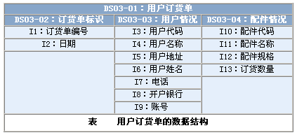
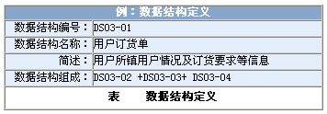

Slide 31
如果是一个简单的数据结构，只要列出它所包含的数据项。如果是一个嵌套的数据结构，则需要列出它所包含的数据结构名称。
DS03－02：订货单标志
I1:订货单编号 | I2:订货日期
例：数据结构定义
数据结构编号：
DS03-02
数据结构名称：
订货单标志
简述：
订货单信息
数据结构组成：
I1+I2
数据结构定义

Slide 32
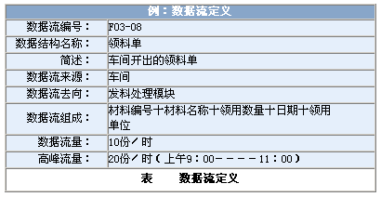
（3）数据流的定义
数据流由一个或一组固定的数据项组成。定义数据流时，不仅要说明数据流的名称、组成等，还应指明它的来源、去向和数据流量等。

Slide 33
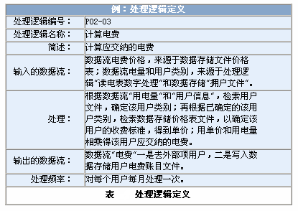
（4）处理逻辑的定义
处理逻辑的定义仅对数据流程图中最底层的处理逻辑加以说明。

Slide 34
发货单
仓库
发货单
P 2.2
订货单存档
发货单
D1(订货单)
开发货单
财务科
订货单
P 2.1
D2(订货单)
用户
判定订货
处理方式
等有货再发货订货单
D3(订货单)
P 2.3
订货单
开付款
通知单
待付款订货单
付款通知单
库存帐
信用手册
订单处理的第二层数据流程图

Slide 35
例：处理逻辑定义
处理逻辑编号：
P2.1
处理逻辑名称：
判定订货处理方式
简述：
判定订货处理方式
输入的数据流：
订货单
处理：
根据用户信用情况、库存情况和购货金额来分类处理
输出的数据流：
订货单D1 、订货单D2 、订货单D3
处理频率：
每半小时处理一次
处理逻辑定义

Slide 36
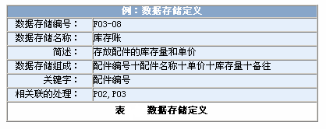
（5）数据存储的定义
数据存储在数据字典中只描述数据的逻辑存储结构，而不涉及它的物理组织。

Slide 37
发货单
仓库
发货单
P 2.2
订货单存档
D1(订货单)
开发货单
发货单
财务科
订货单
P 2.1
D2(订货单)
用户
判定订货
处理方式
等有货再发货订货单
D3(订货单)
P 2.3
订货单
开付款
通知单
待付款订货单
付款通知单
库存帐
信用手册
订单处理的第二层数据流程图

Slide 38
例：数据存储定义
数据存储编号：
F1
数据存储名称：
订货单存档
简述：
存放订货单信息
数据存储组成：
订货单编号＋日期＋货物代码＋货物名称
＋订货数量＋用户代码＋用户名称＋用户地址＋……..
关键字：
订货单编号
相关联的处理：
P2.2
数据存储定义

Slide 39
(6)、外部实体的定义
外部实体是数据的来源和去向。
因此在外部实体中的条目主要说明外部实体产生的数据和输入的数据。
外部实体的定义包括：外部实体编号、名称、简述、及有关数据流的输入和输出。

Slide 40
发货单
仓库
发货单
P 2.2
订货单存档
D1(订货单)
开发货单
发货单
财务科
订货单
P 2.1
D2(订货单)
用户
判定订货
处理方式
等有货再发货订货单
D3(订货单)
P 2.3
订货单
开付款
通知单
待付款订货单
付款通知单
库存帐
信用手册
订单处理的第二层数据流程图

Slide 41
例：外部实体定义
外部实体编号：
S01
外部实体名称：
用户
简述：
订货的客户
输入的数据流：
发货票，付款通知单
输出的数据流：
D01
外部实体定义

Slide 42
总结：
数据项（数据元素）：数据的最小单位，I表示数据项
数据结构：描述了某些数据项之间的关系，DS表示数据结构
数据流：由一个或一组固定的数据项组成，D表示数据流
处理逻辑：数据流程图中最底层的处理逻辑，P表示处理逻辑
数据存储：数据的逻辑存储结构，F表示数据存储
外部实体：与数据有关的机构或个人，S表示外部实体

